Slide 1
ბათუმის შოთა რუსთაველის სახელმწიფო უნივერსიტეტი ჰუმანიტარულ მეცნიერებათა ფაკულტეტი აღმოსავლეთმცოდნეობის დეპარტამენტი სამეცნიერო სემინარი
თემა: საქართველოს და ახლო აღმოსავლეთის რეგიონმცოდნეობა: ვიზუალური ანთროპოლოგია, ეთნოგრაფიული ტურიზმი და ეროვნებათაშორისი ურთიერთობები
მანუჩარ ლორია
ასოცირებული პროფესორი
4 ივლისი, 2018

Slide 2
ახლო აღმოსავლეთი პო­ლი­ეთ­ნი­კუ­რი რეგიონია, სა­დაც აბორიგენი მოსახლეობის გვერ­დით ცხოვ­რო­ბენ სხვა­დას­ხვა ერი­სა და რე­­ლი­გი­ის წარ­მო­მად­გენ­ლე­ბი. აქ მცხოვ­რე­ბი ეთ­ნი­კუ­რი ჯგუ­­ფე­ბი­სათ­ვის ტრა­დი­ცი­უ­ლი რე­ლი­გი­უ­რი მიმ­დი­ნა­რე­ო­ბე­ბია ის­ლა­მი, იუ­და­იზ­მი და ქრის­ტი­ა­ნო­ბა. სა­ერ­თა­შო­რი­სო სა­მარ­თლის სა­ყო­ველ­თა­ოდ აღი­ა­რე­ბუ­ლი პრინ­ცი­პე­ბი­სა და ნორ­მე­ბის შე­სა­ბა­მი­სად მათ უფ­ლე­ბა აქვთ თა­ვი­სუფ­ლად, ყო­ველ­გვა­რი დის­კრი­მი­ნა­ცი­ი­სა და ჩა­რე­ვის გა­რე­შე გა­ნა­ვი­თა­რონ თა­ვი­ან­თი კულ­ტუ­რა, ისარ­გებ­ლონ დე­და­ე­ნით პი­რად ცხოვ­რე­ბა­ში და სა­ჯა­როდ. ამ მხრივ სასემინარო თემაში დახასიათებულია პოლიეთნიკური და გეოგრაფიული კუთხით ახლო აღმოსავლეთი: მკვიდრი მოსახლეობა, ბერძნები, სომხები, კავკასიელები, ქურთები/იეზიდები.

Slide 3
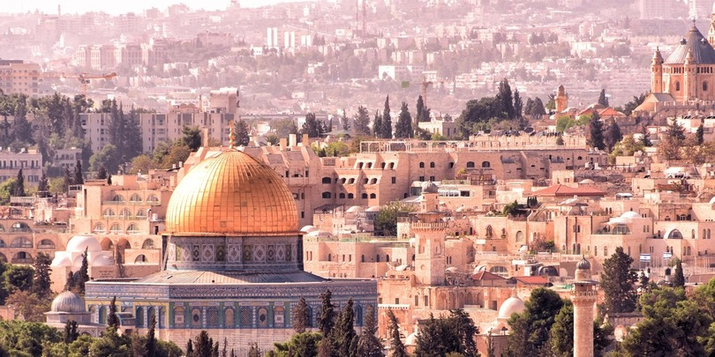
იერუსალიმი - რელიგიათაშორისი ურთიერთობების თავისებურებანი და ეთნოგრაფიული ტურიზმი
ფილმის ჩვენება და ანთროპოლოგიური ინტერპრეტაცია

Slide 4
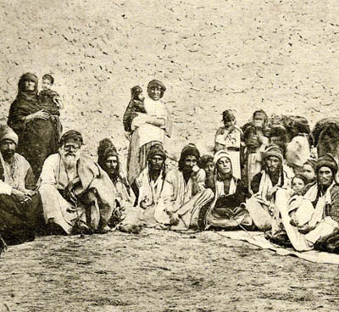
ვიზუალური ანთროპოლოგია და ქურთები/იეზიდები
(თურქულ-ქართული პარალელები) ეთნოგენეზი და განსახლების არეალი თურქეთი, ირანი, ერაყი და სირია

Slide 5
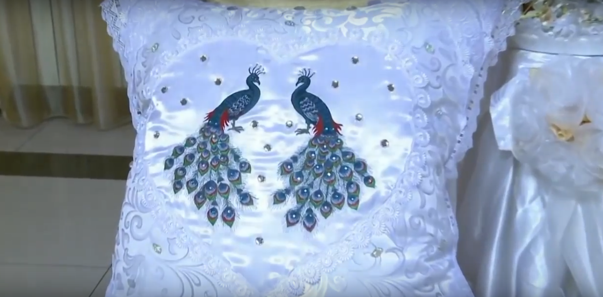
ვინ არიან ქურთები და იეზიდები?
რელიგიური ცხოვრების წესი.
ეზიდები ზემო მესოპოტამიის უძველესი მკვიდრები არიან და მრავალმილიონიანი ქურთული მო­სახ­­ლეობის, რომელთა ძირითადი ნაწილი მუსლიმია, შე­მად­გენელი ნაწილია. ამჟამად ქურთების მხოლოდ მცირე ნა­წილია ეზიდიზმის მიმდევარი. მათი რაოდენობა მთელ მსოფლიოში ერთ მილიონამდეა. პოლიტიკური, ეკო­ნო­მიკური თუ სხვა მიზეზების გამო ეზიდური რელიგია თავის გარემოში ჩაიკეტა, რასაც ხელი არ შეუშლია რელიგიური პოსტულატები თაობიდან თაობას გადას­ცე­მოდა და მუდმივი დევნისათვის გაეძლო, რამაც კიდევ უფრო შეუწყო ხელი ეზიდიზმის მიმდევრებს თავისი რე­ლიგია დაეცვათ.

Slide 6
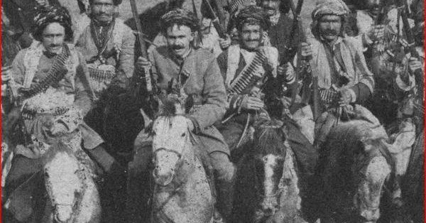
კასტურ-თეოკრატიული დანაწ­ევრები
შეიხი
ფირი
მური

Slide 7
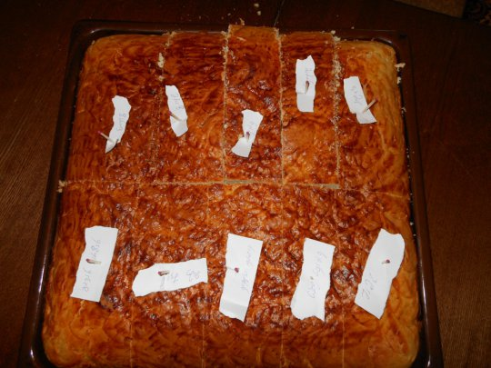
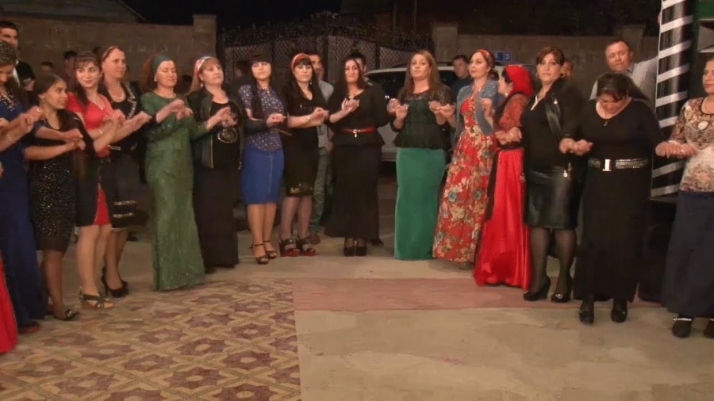
დღესასწაული «კლოჩი» და ქორწილი

Slide 8
ქურთები/იეზიდები საქართველოში
ფილმის ჩვენება და ანთროპოლოგიური ინტერპრეტაცია

Slide 9
დე­მოკ­რა­ტი­უ­ლი ფა­სე­უ­ლო­ბე­ბის დამ­კვი­რე­ბის, მათ შო­რის ტო­ლე­რან­ტუ­ლი შე­ხე­დუ­ლე­ბე­ბის ჩა­მო­ყა­ლი­ბე­ბა­ში გან­სა­კუთ­რე­ბუ­ლი მნიშ­ვნე­ლო­ბა ენი­ჭე­ბა სხვა­დას­ხვა ეთ­ნოს­თა თუ რე­ლი­გი­ა­თა კულ­ტუ­რუ­ლი ფა­სე­უ­ლო­ბე­ბის ურ­თი­ერ­თგაც­ნო­ბას, მათ და­ახ­ლო­ე­ბას, რა­შიც თა­ნა­მედ­რო­ვე სა­ინ­ფორ­მა­ციო სა­შუ­ა­ლე­ბებს გა­დამ­წყვე­ტი რო­ლის შეს­რუ­ლე­ბა შე­უძ­ლი­ათ. მა­თი თა­ნაცხ­ოვ­რე­ბა შე­საძ­ლე­ბე­ლია მხო­ლოდ ურ­თი­ერ­თპა­ტი­ვის­ცე­მის ნი­ა­დაგ­ზე, რის­თვი­საც აუ­ცი­ლე­ბე­ლია ცალ­კე­უ­ლი რე­ლი­გი­უ­რი თე­მე­ბის კულ­ტუ­რულ მიღ­წე­ვა­თა გაც­ნო­ბა. სა­ზო­გა­დო­ე­ბა უნ­და იყოს ფარ­თოდ ინ­ფორ­მი­რე­ბუ­ლი სხვა­დას­ხვა რე­ლი­გი­ა­თა კულ­ტუ­რუ­ლი მიღ­წე­ვე­ბის შე­სა­ხებ, რა­თა სა­კუ­თა­რი რე­ლი­გი­უ­რი აღ­მსა­რებ­ლო­ბის ფარ­გლებ­ში ადა­მი­ა­ნებს ჩა­მო­უ­ყა­ლიბ­დეთ სხვა რე­ლი­გი­ი­სად­მი პა­ტი­ვის­ცე­მი­სა და შემ­წყნა­რებ­ლო­ბის უნა­რი.

